Slide 1
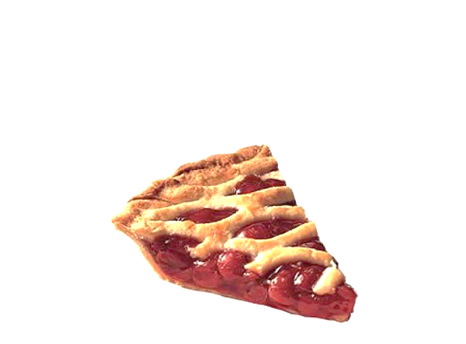
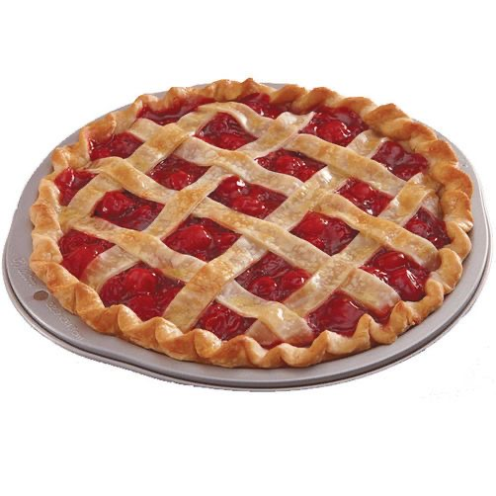
Числовые типы данных int, float
PEP8
Переменные
Нейминг
Обзор типов
Арифметические действия

Slide 2
Что такое переменная?
Переменная — это простейшая именованная структура данных, в которой может быть сохранён промежуточный или конечный результат работы программы. Любая переменная имеет имя и значение. Значение присваивается при помощи оператора “=”.
<имя переменной> = <значение переменной>
В процессе работы программы одной переменной может быть поочередно присвоено значения разных типов данных.
Код:
a = 4
print(a)
a = "Четыре"
print(a)
В языке Python можно за одну инструкцию присваивания изменять значение сразу нескольких переменных.
name, surname = input(), input()
name, surname, age = ‘Иван', ‘Иванович’, 17
Вывод:
4
Четыре

Slide 3
Нейминг переменных
Правила:
В имени переменной используйте только латинские буквы a-z, A-Z, цифры и символ нижнего подчеркивания (_);
Имя переменной не может начинаться с цифры;
Имя переменной по возможности должно отражать её назначение (поиск максимального значения – largest, первое животное – first_animal)
В качестве названия переменных запрещено использовать ключевые (зарезервированные) слова. К ключевым словам в языке Python относятся: False, True, None, and, with, class, continue и тд.
Python — регистрочувствительный язык. Переменная name и Name — две совершенно разные переменные. Для именования переменных принято использовать стиль lower_case_with_underscores (слова из маленьких букв с подчеркиваниями)
My name is …

Slide 4

PEP 8
При оформлении программ мы будем пользоваться PEP 8 — Python Enhanced Proposal. Этот документ предлагает единый и общепринятый стиль написания программ на языке Python.
Примеры правил:
1. Избегайте использования пробелов перед открывающей скобкой, после которой начинается список аргументов функции.
print ('Follow PEP8!’) – неправильно
print('Follow PEP8!’) – правильно
2. Не отделяйте пробелами знак «равно», когда он употребляется для обозначения значения параметра по умолчанию.
print('My name', 'is', 'Python', sep = '**', end = '+’) – неправильно
print('My name', 'is', 'Python', sep='**', end='+’) – правильно
Многострочные комментарии – “““…””” или ‘‘‘’’’

Slide 5
Целочисленный тип данных int
123445436366886794321127335723546783451273452156431894032456145678342567834
В большинстве языков программирования переменная целого типа имеет ограничения. Например, в языке C# переменная целого типа может принимать значения из диапазона [-2^63; 2^63 - 1]. В Python реализована так называемая длинная арифметика, то есть, по сути, переменная целого типа не имеет ограничений.
Преобразование в целое число – int(value)

Slide 6

Арифметические операции над числами:
Оператор | Описание
+ | Сложение
- | Вычитание
* | Умножение
/ | Деление
// | Целочисленное деление
% | Остаток от деления
** | Возведение в степень
Приоритет выполнения
**
*, /, //, %
+, -
Оператор возведения в степень ** может возводить не только в положительную степень, но и в отрицательную.
print(2 ** (-1))
print((-2) ** 2)

Slide 7
Числа с плавающей запятой float
Тип float в Python означает число с плавающей точкой.
Преобразование в вещественное число – float(value).
Значения float определяются с десятичной точкой. По желанию можно добавить символ e или E после целого числа, чтобы обозначить, что это экспоненциальная запись.
print(1234e-3) #1.234
print(1234e5) #123400000
print(1.2345e3) #1234.5
print(1.2345e-3) #0.00012345

Slide 8

Потеря точности
Попробуйте запустить:
print(0.3 + 0.3 + 0.3)
print(0.5 - 0.4 - 0.1)
print(0.1 + 0.2)
print(9**19-int(float(9**19)))
print(float(12345678901234567893))
Каким получается результат?

Slide 9
Числа с плавающей запятой float
Начиная с Python 3.6, чтобы облегчить визуальную оценку величины числа, между цифрами и после любого спецификатора системы счисления разрешается вставлять одиночные символы подчеркивания.
Input:
107_020.45, 107_020.000_001, .125_17
Output:
(107020.45, 107020.000001, 0.12517)
Септиллионы секстиллионов квинтильоны

Slide 10
Максимум, минимум, модуль…
smallest = min(<число>, <число>, <число>, …) – поиск минимума
largest = max(<число>, <число>, <число>, …) – поиск максимума
мodule = abs(<число>) – модуль числа

Slide 11
Немного о работе со строками
Конкатенация (объединение двух или более строк в одну) – <строка> + <строка> + …
Все значения участвующие в конкатенации должны быть строками. Для преобразования объекта в строку – str(value)
print(“Мне ” + str(5) + “ лет”)
Мне 5 лет
Умножение строки на число – <строка> * число

